Slide 1
МКДОУ «Куртамышский детский сад №8»
Проект
«Воздух – фокусник»
Руководитель проекта:
Хлызова Татьяна Александровна, воспитатель подготовительной группы

Slide 2
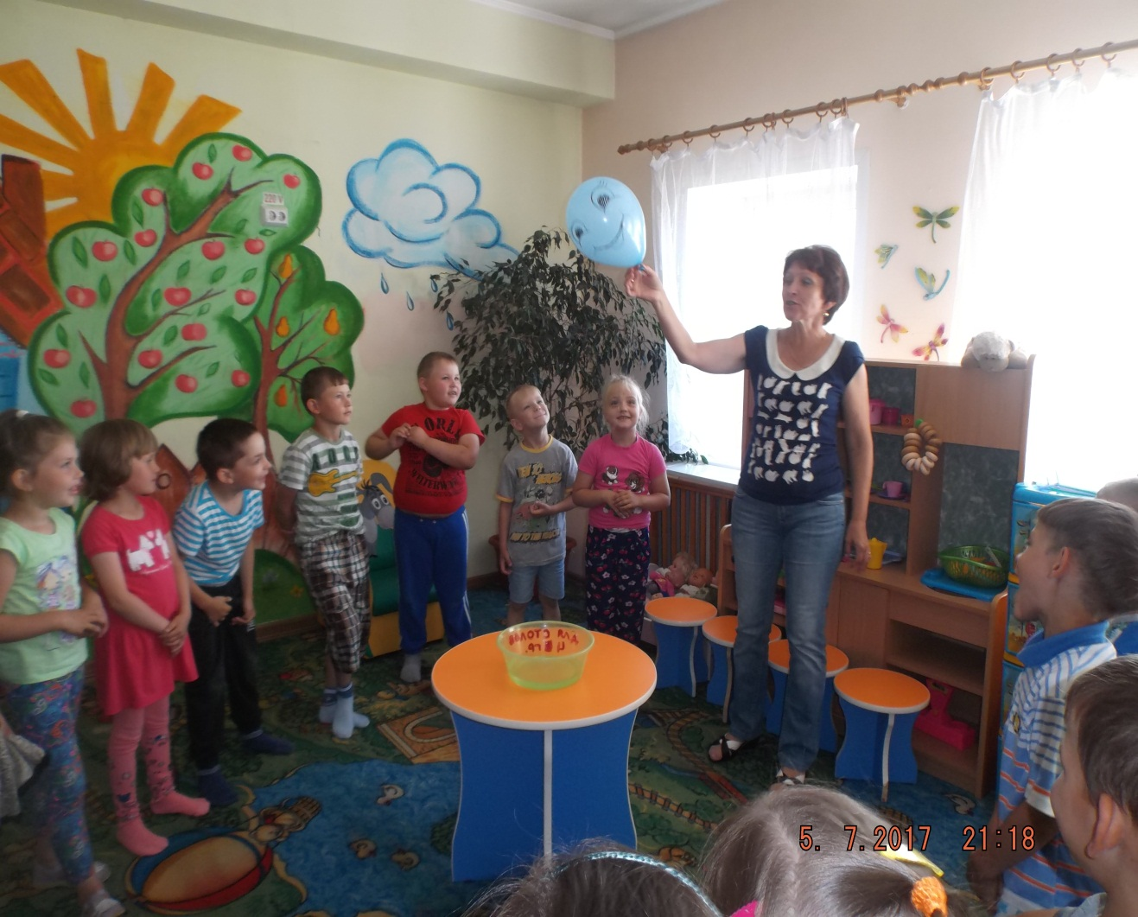
Ты без него не сможешь жить, Ни есть, ни пить, ни говорить, И даже, честно говоря, Разжечь не сможешь ты огня?

Slide 3
Цель проекта:
сформировать у детей желание самостоятельно проводить эксперименты с воздухом и использовать результаты в дальнейшей деятельности.
Задачи:
- способствовать развитию остроты зрения, развивать предметное восприятие, мелкую моторику кисти рук;
обогащать естественный опыт детей, повышать социально – бытовую грамотность;
развивать наблюдательность, учить обобщать и делать выводы в ходе экспериментальной работы.
Участники проекта:
дети подготовительной группы, воспитатели, родители, студенты Куртамышского педколледжа.

Slide 4
Предполагаемые результаты
дети будут знать
1. Где находится воздух.
2. Роль воздуха в жизни человека.
3. Роль воздуха в жизни животных.
4. Роль воздуха в жизни растений.
5. Для чего нужен воздух.
6. Свойства воздуха.

Slide 5
.
Всё живое давно бы задохнулось, если бы не растения.
И дуб- великан, и травинка, и крохотные водоросли жадно ловят углекислый газ, он необходим растениям для питания. А возвращают в воздух кислород.
Леса, луга, поля, парки, сады – все растения на Земле вместо углекислого газа дают нам живительный кислород. Чем больше вокруг зелени, тем чище воздух.

Slide 6
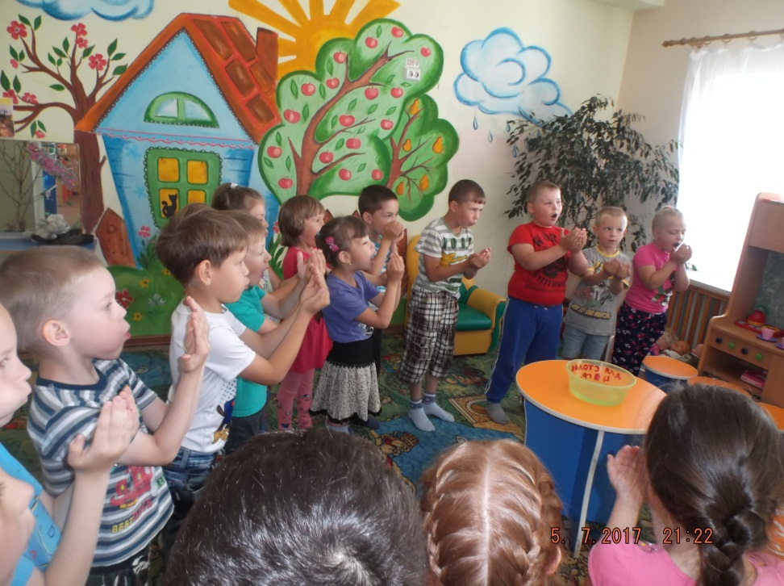
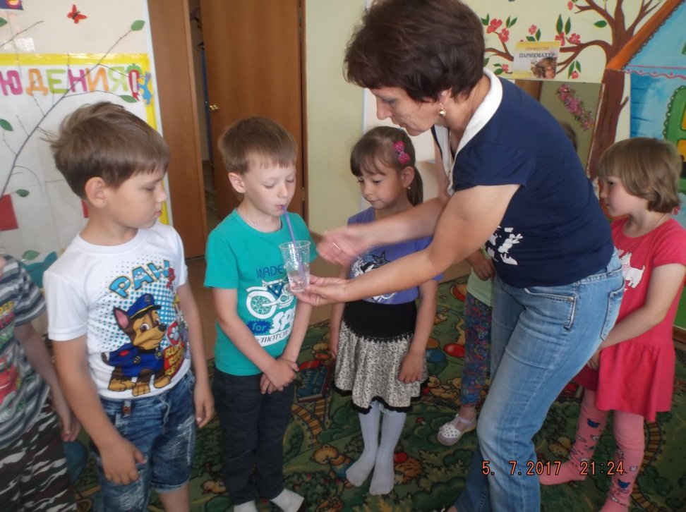
Воспитанники занимались исследовательской деятельностью. Дети с педагогом провели опыты, которые доказывали, что воздух есть везде.

Slide 7
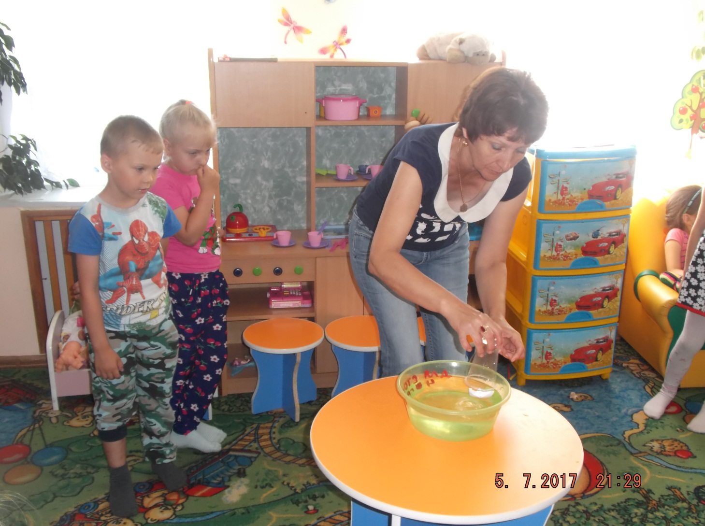
Опыт. Что легче вода или воздух?
Интересные опыты вызвал у детей интерес.

Slide 8
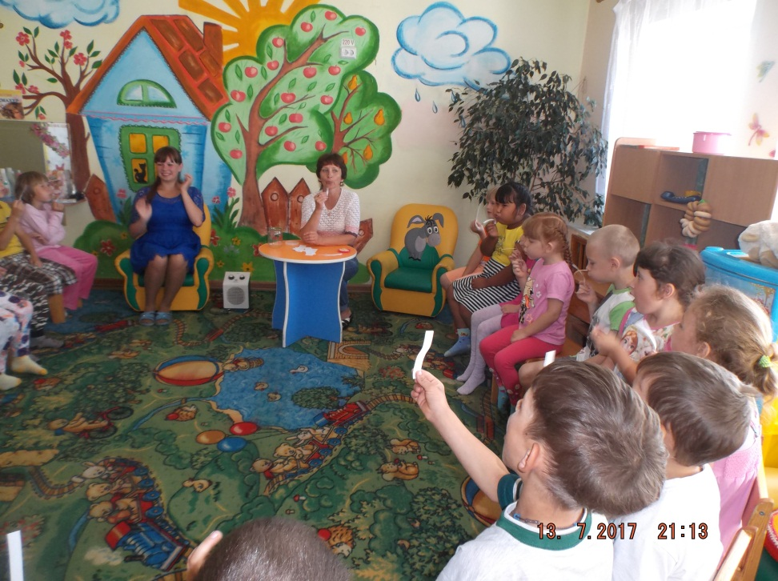
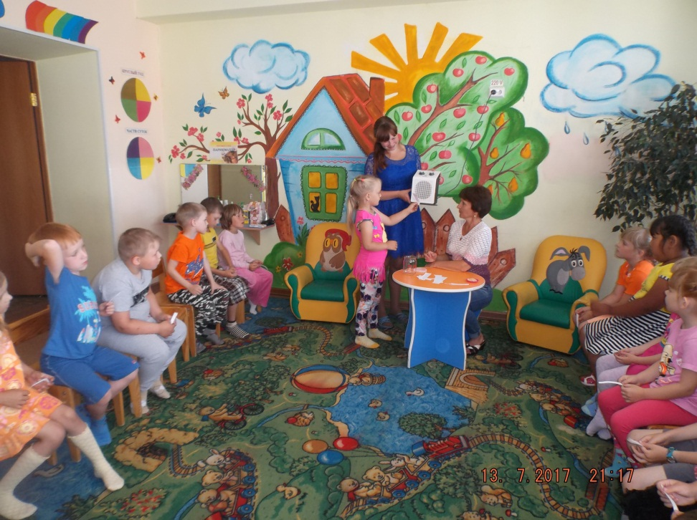
Опыт. Можно ли с помощью воздуха передвигать предметы? Доказывали это совместно со студентами Куртамышского педколледжа, которые были активными участниками проекта.

Slide 9
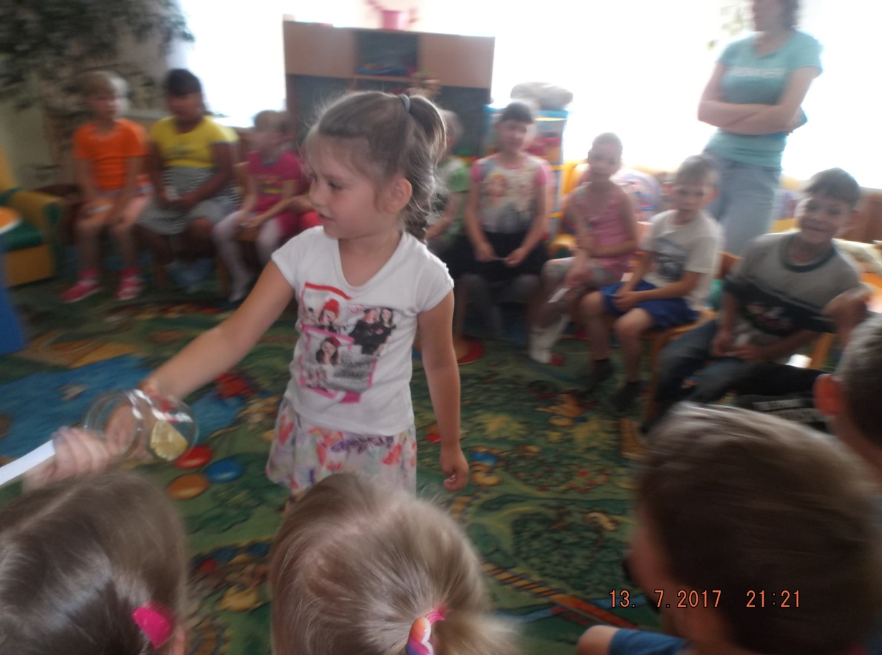
Учимся наблюдать, делать выводы, высказывать свою точку зрения, а помогают в этом разные опыты.
Свойства воздуха
Не имеет цвета. Прозрачный.
Не имеет запаха.
Не имеет вкуса. Сжимаем и упруг.
Тёплый воздух легче холодного.
Сохраняет тепло.
Легче воды.

Slide 10
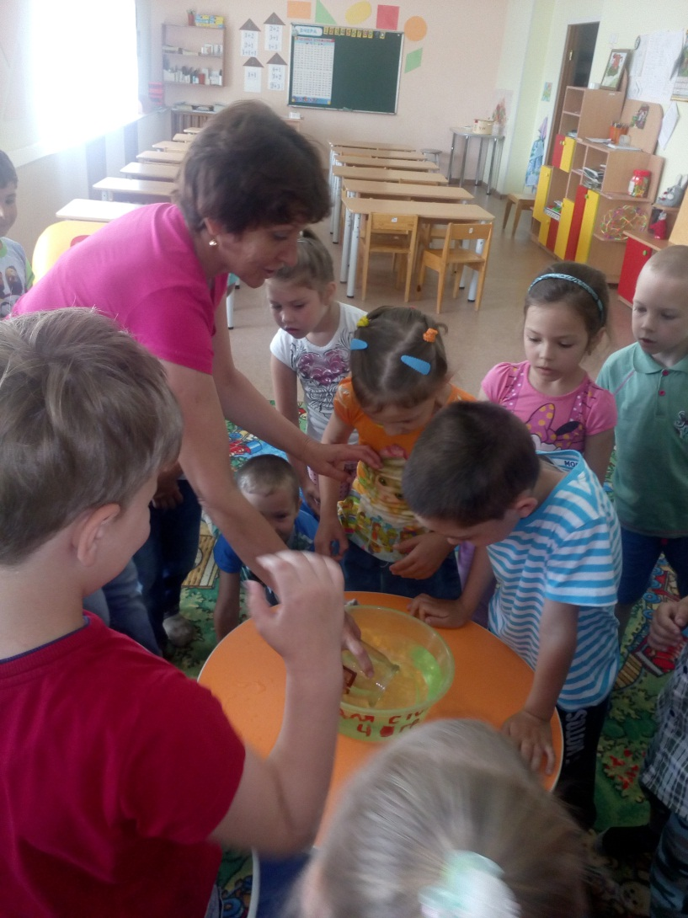
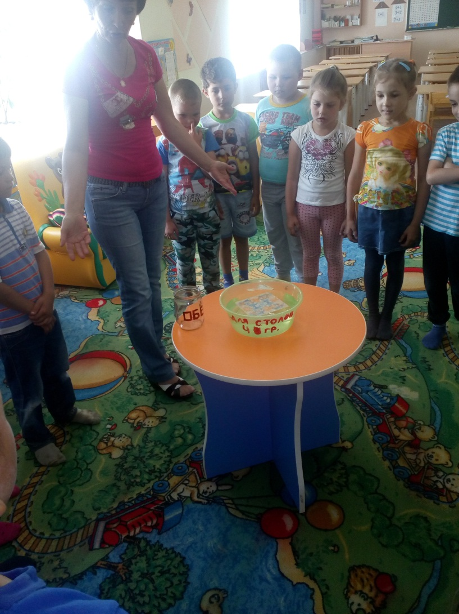
Опытно - экспериментальная деятельность - составная и важная часть проекта.

Slide 11
Человек использует свойство воздуха – движение. Строятся ветряные мельницы, ветряные электростанции. Ветер надувает паруса кораблей.

Slide 12
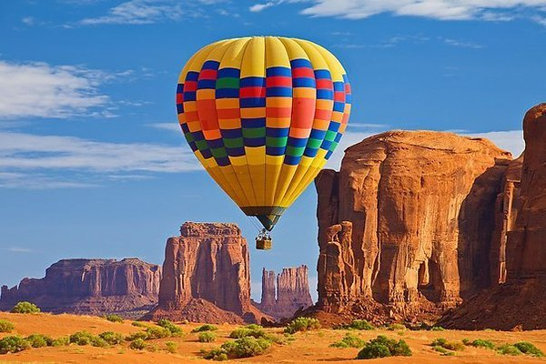
Теплый воздух поднимается вверх.
Люди заметили это свойство воздуха и решили использовать его для подъёма вверх различных предметов.
Так придумали воздушный шар.

Slide 13
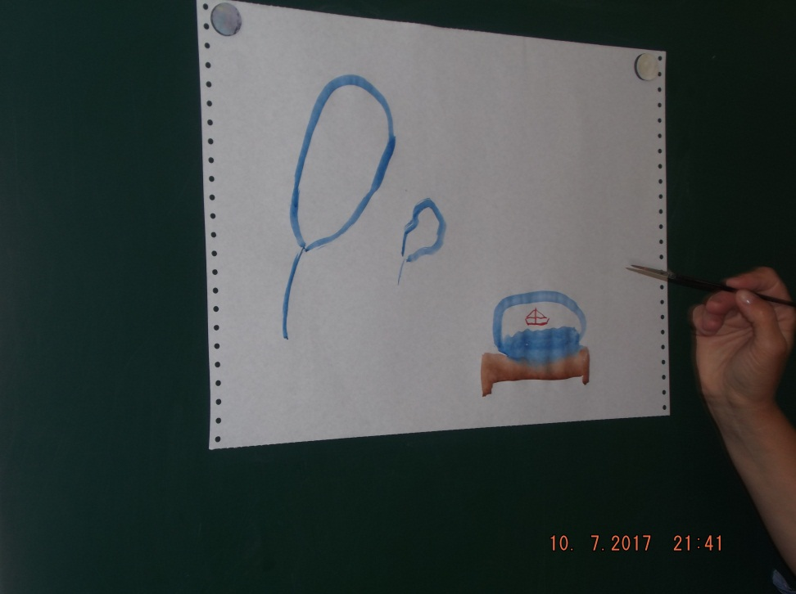
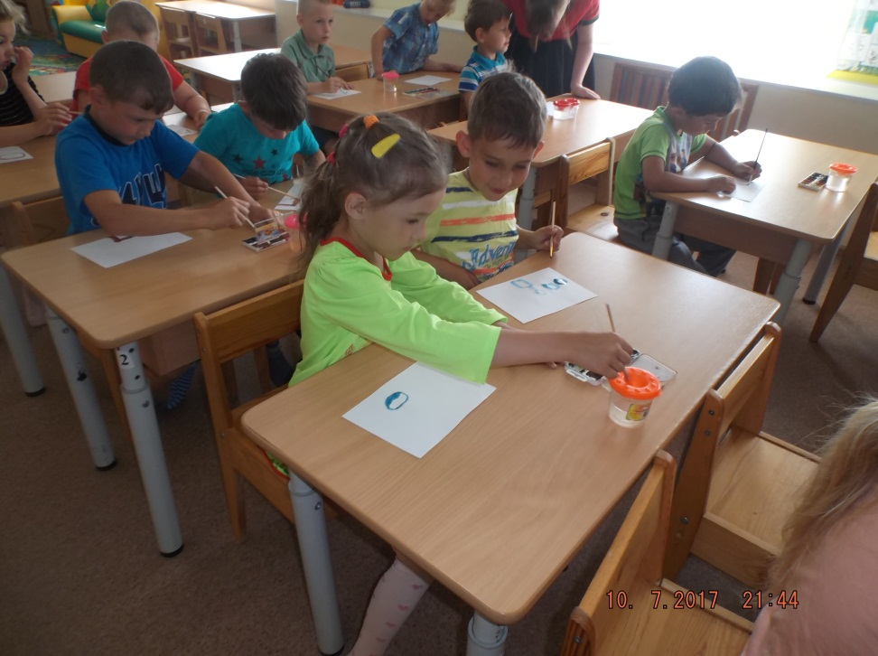
Продуктивная деятельность детей - важная часть проектной деятельности.

Slide 14
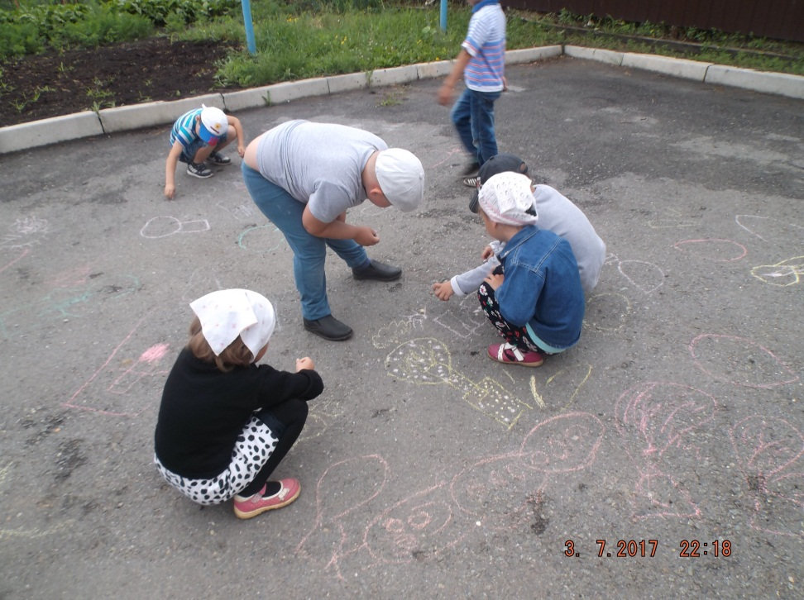
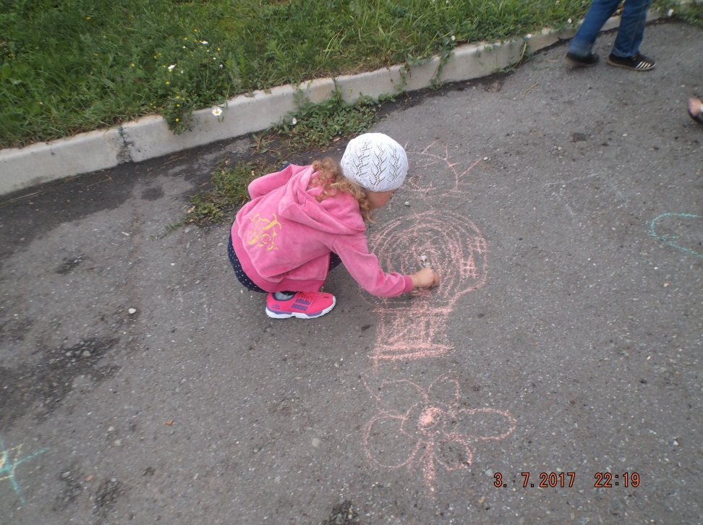
Рисуем воздушные шары.

Slide 15
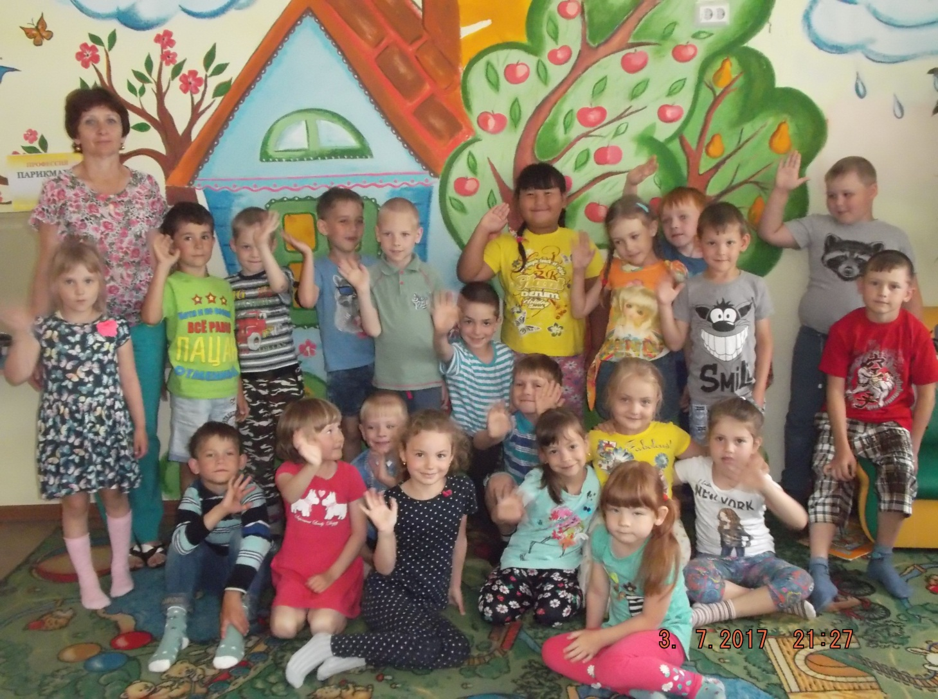
Скажи мне — и я забуду, покажи мне — и я запомню, дай мне сделать — и я пойму.
(Конфуций)

